Slide 1
Analyser et exploiter les tests de positionnement en 2nde Bac. Pro

Slide 2
Le contexte : des évaluations standardisées
Evaluer pour aider à apprendre
La lecture: une compétence centrale
Notes:
Notre propos s’articulera autour de ces trois entrées, d’abord le contexte des évaluations plus fréquentes , ensuite le pourquoi de l’évaluation, et enfin une compétence clé: la lecture (compréhension d’un message)

Slide 3
Le contexte
Notes:
Depuis les années 90, des politiques d’évaluation standardisées ont vu le jour dans les pays de l’OCDE, et se sont transformées en véritables outil de mise en œuvre de stratégie de la performance d’établissement et des acquis des élèves. (cf. Les travaux de Nathalie Mons, ces derniers présentent les évolutions des systèmes éducatifs:
-pour mesurer les apprentissages et donner des priorités à des objectifs cognitifs plus qu’à des objectifs de socialisation.
Pour développer une culture de la transparence , de la redevabilité de l’école envers le grand public.
-pour contrôler les enseignements, écoles, administrations déconcentrées dans le cadre d’une réforme vers une autonomie plus accrue.(effet de la décentralisation)

Slide 4
Des politiques d’évaluation
PISA : Programme international pour le suivi des acquis des élèves, tous les 3 ans depuis 2000
PIRLS : Programme international de recherche en lecture, depuis 2001, tous les 5 ans
CEDRE : Cycle évaluation disciplinaire réalisée sur échantillon, national, fin d’école, fin de collège (à venir 2019 Mathématiques)
Evaluation et test de positionnement….
Notes:
L’évaluation joue donc un rôle central dans les politiques conduites, PISA, PIRLS : évaluation internationale des élèves de CM1 en 2016, révèle un classement décevant et plus inquiétant un recul entre 2011-2016, la France se situe à la 34 ème place, en dessous de la moyenne européenne avec 511 points contre 544., CEDRE,
Les constats sont les suivants: les filles obtiennent de meilleurs résultats que les garçons. Les écarts entre les élèves les meilleurs et ceux qui sont le plus en difficultés s’accentuent.
Majoritairement, les élèves les plus en difficultés le restent, les performance sont liées à l’origine sociale, et concernant la lecture les plus en difficultés sont capables au mieux de reconnaitre le thème principal, l’objectif d’un texte quand il porte sur un sujet familier, les derniers ne disposent pas de stratégie de lecture c’est-à-dire de démarche réflexive face à un texte.

Slide 5
Des tests de positionnement
Il est le dernier de l’ensemble des tests proposés à l’issu des cycles 2 (CP, CE1) et cycle 3 (6ème) au collège.
La classe de seconde de l’élève constituant une classe de consolidation de la culture commune des élèves et de transition vers le cycle terminal, le test de positionnement se situe à un moment clé de la scolarité des élèves. En lettres et en mathématiques, ils tiennent donc compte des attendus de fin de cycle 4 des programmes de collèges, afin d’en vérifier la bonne acquisition, ainsi que des compétences travaillées au lycée dans la continuité du collège.
Notes:
Fort de ce contexte, l’objectif du ministère est d’assurer le renforcement des fondamentaux, pour mettre en place ou assurer une égalité des acquis. La difficulté scolaire a très souvent été traitée à côté des heures de classe, dans des dispositifs d’aide, individualisée, soutien (1977-en 6ème et 5eme, AI 1999-2000; ATP, AP)
Des pratiques peu efficaces puisqu’à la marge, en dehors des heures de cours, et qui ne changent pas les pratiques pédagogiques dans le quotidien de l’élève. La pédagogie différenciée toujours promue est rarement associée au moyen de sa mise en œuvre. A la rentrée 2017, le dispositif « plus de maitres que de classe » est instauré.
A la rentrée 2018-2019, les test de positionnement en classe de 2nde pour offrir un outil pour accompagner au mieux les progrès des élèves.

Slide 6
L’ingéniérie de construction des tests
Tant en français qu'en mathématiques, le processus est majoritairement adaptatif.
Après une première série d'exercices, l'élève est orienté vers une seconde série en fonction de ses résultats. Les réponses aux questions ne nécessitent pas de rédaction.
Un module optionnel d'évaluation de l'expression orale peut être expérimenté pour des établissements volontaires. Les élèves peuvent préparer ce temps à partir d'une banque de situations proposée au niveau national.
Notes:
Un outil de diagnostic standardisé autour des compétences de chaque élève. Il n’est pas exhaustif, peut être complémentaire avec le LSU (Livret de suivi unique)et les observations faites par les professeurs dans les classes depuis la rentrée. Les résultats visent un accompagnement plus ciblé au plus près des besoins. Chaque élève est évalué dans deux disciplines.

Slide 7
Évaluer pour aider à apprendre

Slide 8
Evaluer pour aider à apprendre
Des tests pour apporter une aide précise et personnalisée à l’élève.
Le bilan: un outil pour prendre conscience des difficultés
L’A.P. :
- Un dispositif pour mettre en place une dynamique de progrès plus que de résultat.
- Un lieu pour développer une pédagogie de l’explicite

Slide 9
Retour sur les tests

Slide 10
En Français
Notes:
Les exercices se réfèrent aux attendus du cycle 4, cf BO N11 du 26/11/2015, des tests conçus par des équipes de professeurs avec la DEEP.

Slide 11
Des tests qui évaluent:
La compréhension d’un message oral ou écrit, s’appuient sur l’organisation verbale ou textuelle, prennent en compte la cohérence du propos (sens) les unités grammaticales, et lexicales.
Des exercices qui portent sur:
Explicite, implicite, sous-entendu du propos
La visée d’un texte
Une analyse simple (qui parle? A qui?)
La cohésion du texte au travers des reprises, substituts, pronoms….
Notes:
L’architecture des tests porte sur la compréhension d’un message oral, écrit, et le fonctionnement de la langue.

Slide 12
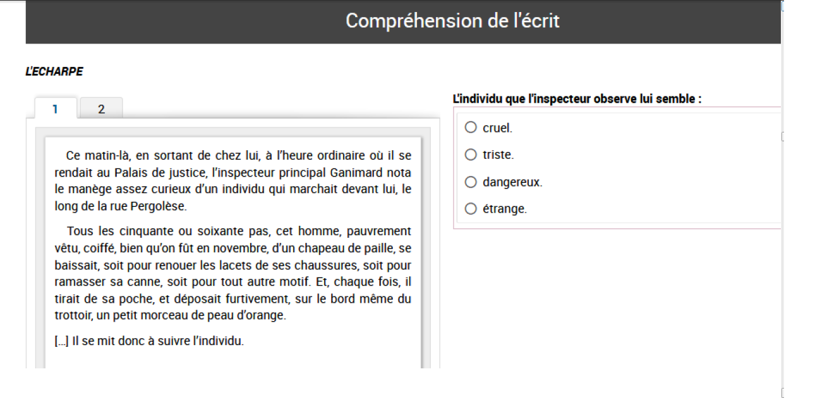

Slide 13
Réponse attendue | « étrange »
Descriptif de la tâche | Dégager le sens des éléments du texte en faisant des inférences locales.
positionnement | Cet item relève du domaine « compréhension de l’écrit »,il mobilise des compétences liées à dégager des informations implicites » il fait partie des items qu’un élève en maitrise fragile est capable de réussir.
Notes:
Les niveaux de maîtrise sont au nombre de 4: insuffisante : Accompagnement important
Fragile: accompagnement à renforcer
Satisfaisante: attendus en classe de 2nde
Très bonne maitrise: compétences affirmées.

Slide 14
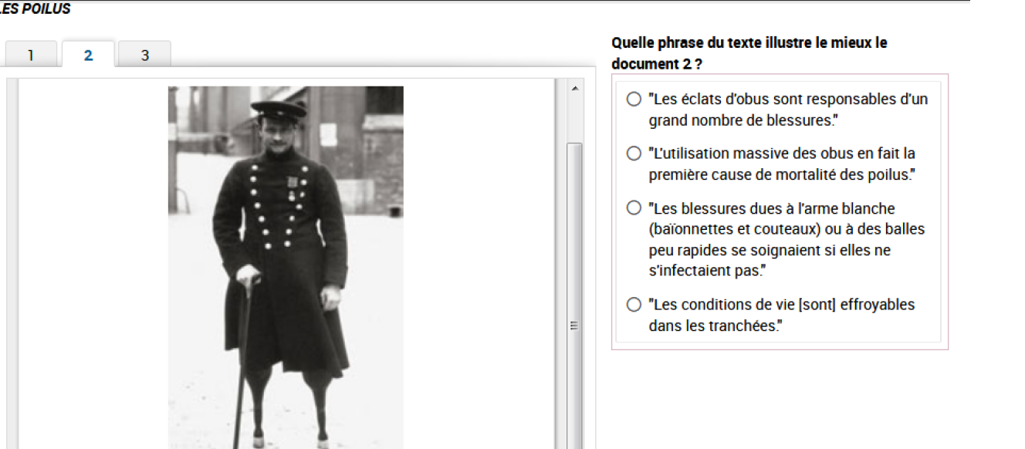

Slide 15
Réponse attendue | «Les éclats d’obus sont responsables d’un grand nombre de bléssures »
Descriptif de la tâche | Mettre en relation deux documents (texte+image) et faire les déductions appropriées pour identifier leur lien.
positionnement | Cet item relève du domaine « compréhension de l’écrit »,il mobilise des compétences liées à dégager des informations implicites » il fait partie des items qu’un élève en maitrise satisfaisante est capable de réussir.
Notes:
Les niveaux de maîtrise sont au nombre de 4: insuffisante : Accompagnement important
Fragile: accompagnement à renforcer
Satisfaisante: attendus en classe de 2nde
Très bonne maitrise: compétences affirmées.

Slide 16
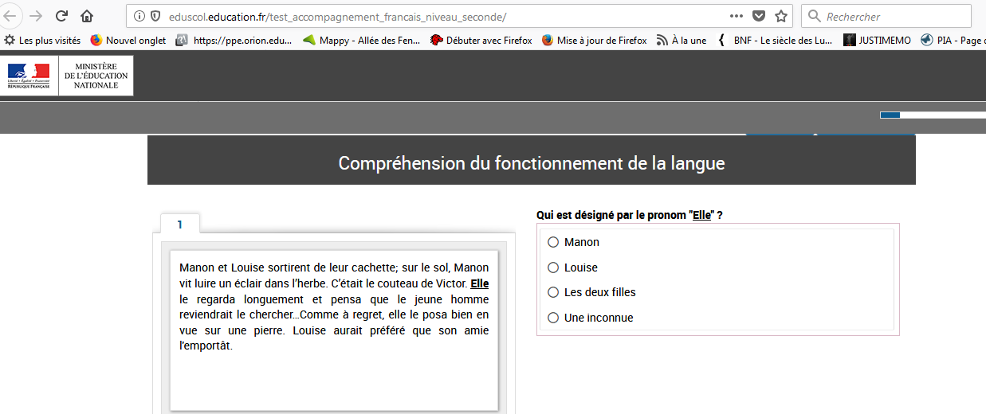

Slide 17
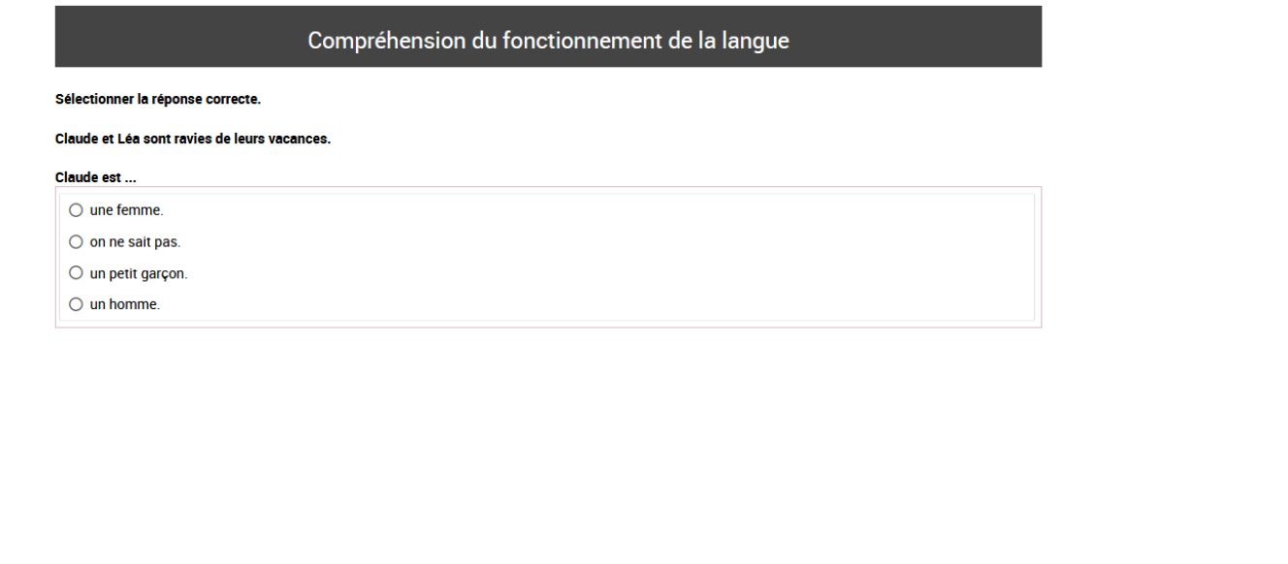
Notes:
Le test permet d’identifier les points à travailler prioritairement, pose un diagnostic sur les aptitudes et les marges de progrès.

Slide 18
Maitrise du français
Percevoir la cohésion textuelle entre les éléments d’un texte et connaitre le fonctionnement de la langue (cycle 4 orthographe lexicale, et grammaticale)
Comprendre et interpréter des textes variés, des images et des documents composites (cycle 3 et 4, compétence « Lire »
Comprendre et interpréter des messages et des discours oraux complexes (cycle 4): identifier les visées d’un discours, implicite/explicite, les marques de la personne (pronoms…)

Slide 19
En Mathématiques

Slide 20
Des tests qui évaluent :
4 domaines
  L’organisation et gestion de données
  Nombres et calculs
  Géométrie du calcul
  Résolution algébrique de problèmes
3 compétences
  S’approprier
  Analyser/Raisonner
  Réaliser

Slide 21
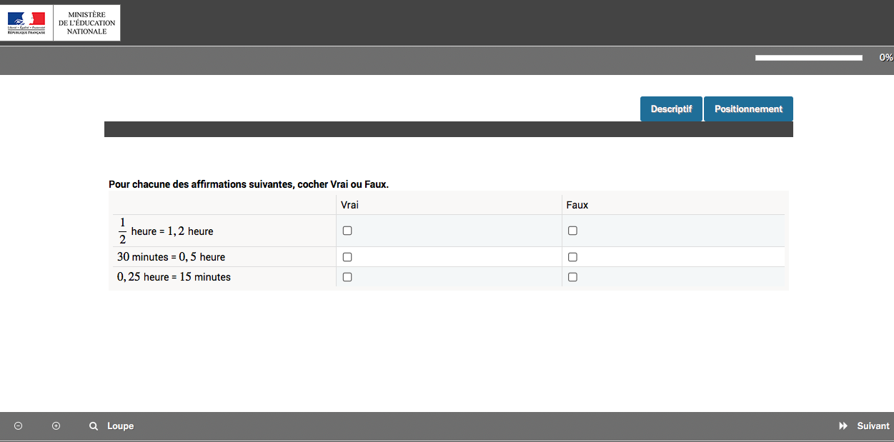
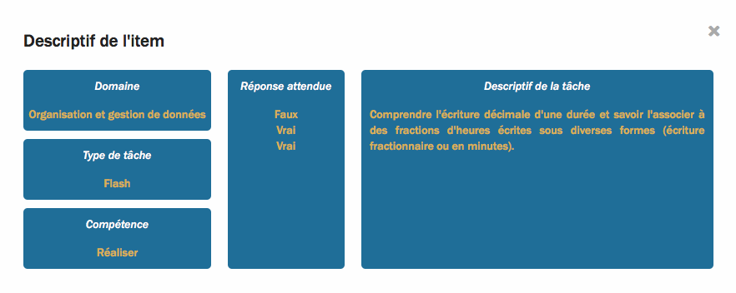
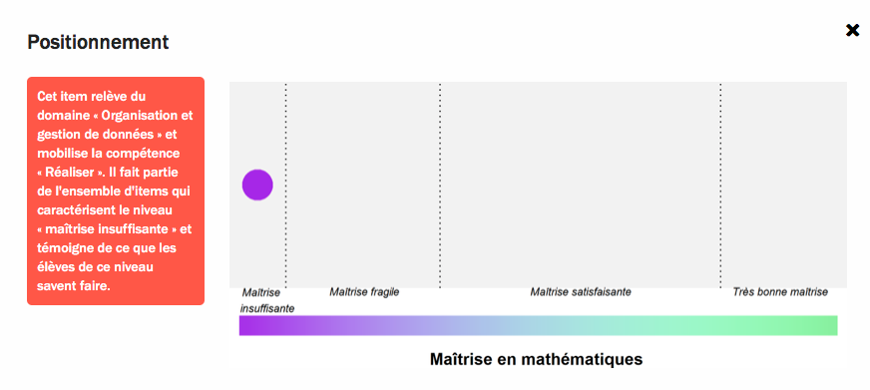
Deux exemples de tests

Slide 22
Organisation et gestion des données

Slide 23
La lecture : une compétence centrale

Slide 24
La lecture: une compétence centrale
Une compétence qui ne se réduit pas au seul enseignement du français.
La maîtrise de la compréhension des textes est essentielle pour parvenir à une lecture qui permette d’acquérir des connaissances et d’accéder à la culture, qu’il s’agisse de culture littéraire ou scientifique.
Former des lecteurs qui comprennent les textes et documents auxquels l’école les confronte, suppose d’aider les élèves à construire des compétences langagières adaptées ainsi que les habiletés spécifiques que sont la lecture contextualisée fluide et le traitement stratégique et autorégulé des textes. L’enseignement continué de la lecture doit faire une place privilégiée à la modalité orale et s’inscrire dans la durée
Notes:
Evaluer pour aider à apprendre, , c’est d’abord développer une pédagogie de l’explicite:
Pour faire prendre conscience de ses difficultés.
Développer une dynamique de recherche du progrès (valoriser le progrès plutôt que le s résultats
Choix des supports à reconsidérer (user des images, de l’audio…)

Slide 25
Les clés pour faire progresser les élèves: un enseignement « direct »
la révision journalière : la leçon commence par 5 à 8 minutes de révision des notions apprises précédemment ;
la présentation du nouveau matériel : présenter et expliquer les nouvelles leçons (donner des exemples, poser des questions, ré-expliquer), segmenter la présentation des notions nouvelles en étapes ;
la pratique guidée : guider et superviser la mise en œuvre des nouvelles notions par les élèves (poser des questions, inciter l’élève à expliquer comment il s’y prend pour répondre aux questions) ;

Slide 26
Les clés pour faire progresser les élèves: un enseignement « direct »
la révision journalière : la leçon commence par 5 à 8 minutes de révision des notions apprises précédemment ;
la présentation du nouveau matériel : présenter et expliquer les nouvelles leçons (donner des exemples, poser des questions, ré-expliquer), segmenter la présentation des notions nouvelles en étapes ;
la pratique guidée : guider et superviser la mise en œuvre des nouvelles notions par les élèves (poser des questions, inciter l’élève à expliquer comment il s’y prend pour répondre aux questions) ;

Slide 27
. Apprentissage explicite de 4 stratégies (séances d’enseignement consacrées successivement à chaque stratégie :
Avant la lecture : que sait-on sur le sujet ? Qu’allons-nous apprendre de nouveau ?
Pendant la lecture : y a-t-il des passages difficiles ? Comment peut-on surmonter les difficultés ?
Comprendre l’essentiel : quel est le personnage, la chose ou l’endroit principal ? Quelle est l’idée principale ?
Apprendre la lecture, récapituler : quelles questions poser pour montrer que l’on a compris les informations ? Quelles sont les réponses à ces questions ?

Slide 28
Présentation des résultats

Slide 29
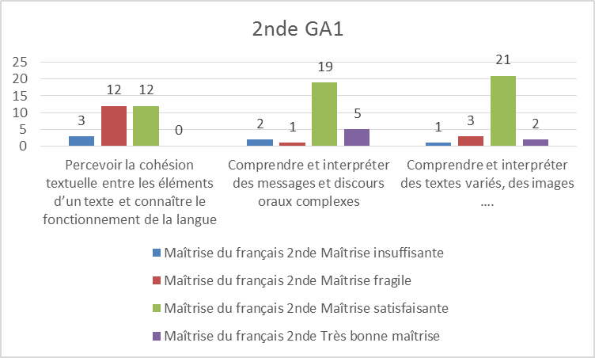
En français

Slide 30
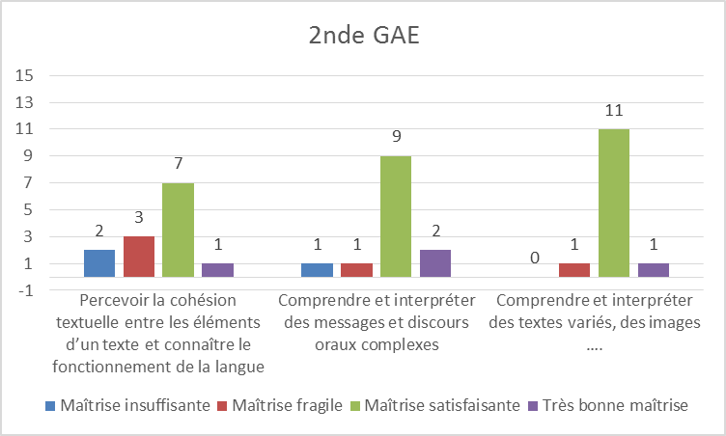

Slide 31
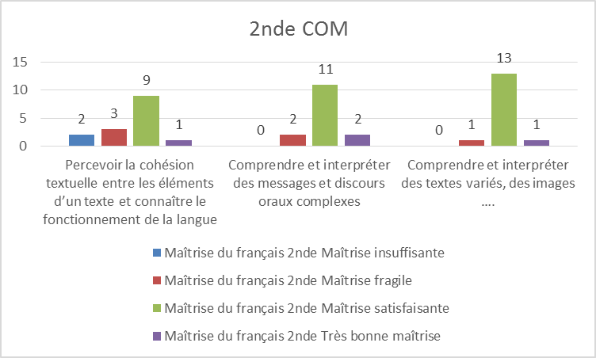

Slide 32
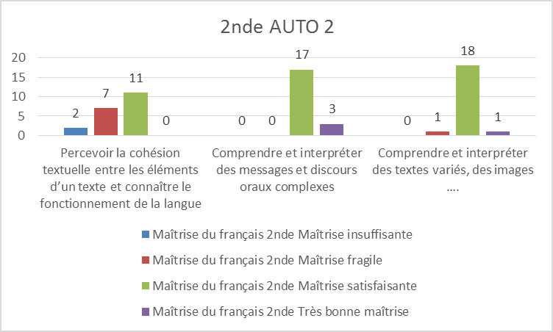

Slide 33
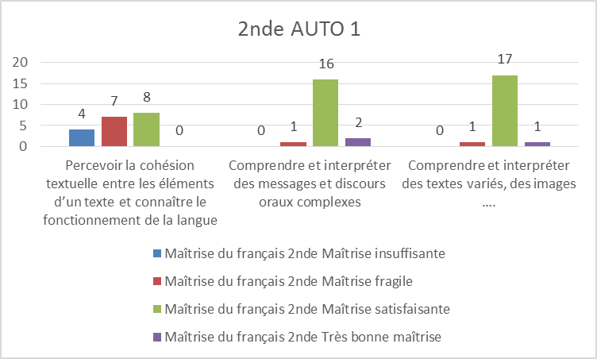

Slide 34
Quelques préconisations

Slide 35
Des préconisations
Choix du support (audio, courte vidéo, textes)
Expliciter oralement ce que l’on attend de l’exercice
Laisser l’élève s’exprimer sur ses difficultés, les obstacles qu’il rencontre
Faire « raconter » le texte
Travailler le même support en AP, relecture
Des pistes:
http://www.cndp.fr/bienlire/02-atelier/
http://eduscol.education.fr/chansonsquifontlhistoire/
http://www.quaibranly.fr/fileadmin/modules/d-pedago/explorateurs/

Slide 36
Des ressources:
CEDRE :
http://www.education.gouv.fr/cid53630/cedre-2014-mathematiques-en-fin-de-college-une-augmentation-importante-du-pourcentage-d-eleves-de-faible-niveau.html
CNESCO :
http://www.cnesco.fr/fr/lecture/paroles-dexperts/lire-dans-toutes-les-disciplines/
CANOPE:
https://www.reseau-canope.fr/cndpfileadmin/collections/collection-evaluations-eleves/la-depp-en-video/premiere-conference-internationale/article-video/article/nathalie-mons-maitre-de-conferences-specialiste-dans-lanalyse-internationale-des-politiques/

